Slide 1

ЕДИНСТВО ЧРЕЗ СКРОМНОСТ
Урок 4 за 24 януари 2026 г.

Slide 2
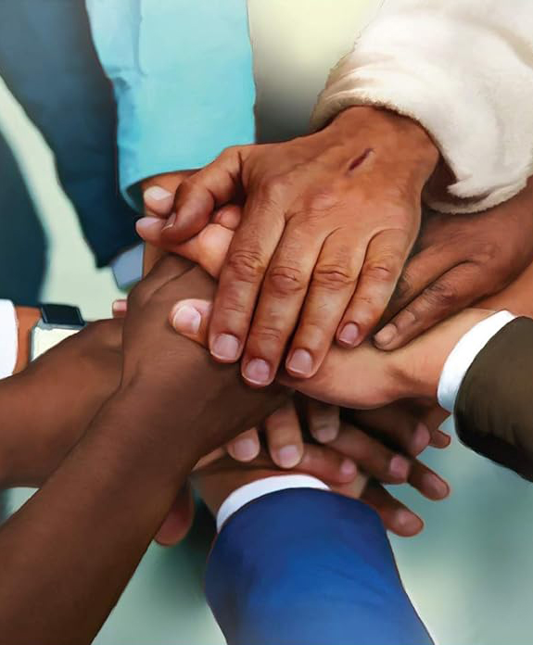
„Направете ме щастлив, като бъдете единомислени, като имате една и съща любов, като бъдете единодушни, единомислени.“
Филипяни 2:2

Slide 3







Павел току-що е насърчил вярващите във Филипи да останат твърди пред предизвикателствата на християнския живот. Той ги е помолил да се държат по начин, достоен за небесни граждани, като е наблегнал на единството.
С израза „затова” Павел започва нова част, в която ни дава ключовете за разбиране как да постигнем това съвършено единство: като подражаваме на примера на Исус.
Произходът на разединението (Филипяни 2:1-3а)
Единство чрез смирение (Филипяни 2:3б-4)
Мислете като Исус (Филипяни 2:5)
Нагласата на Исус (Филипяни 2:6-8)

Slide 4



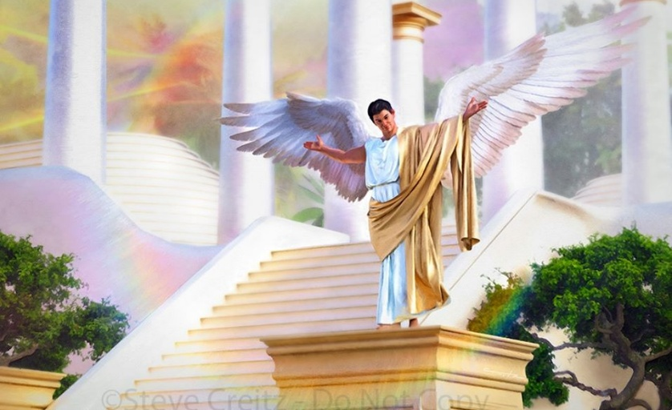

ПРОИЗХОДЪТ НА РАЗДЕЛЕНИЕТО
„Не правете нищо от егоистична амбиция или суетна гордост” (Филипяни 2:3а)
Преди да посочи болезнената точка, изтъквайки причините за разединението, което се забелязваше сред филипяните, какви са първите съвети, които им дава, за да постигнат единство и да допълнят радостта му (Фил. 2:1-2)?
Утеха в Христос
Утеха в любовта
Общение на Духа
Искрена обич
Милост
Единство на чувствата и любовта
Той ги насърчава да изучават и да подражават на образцовия живот на Христос
Тяхната любов към Христос оказва стимулиращо влияние върху умовете им
Те трябва да се подчинят на контрола на Духа
Те трябва да отразяват нежните и топли емоции на човешката привързаност
Нека демонстрират присъствието на искрена любов чрез индивидуални актове на милосърдие.
Взаимната любов прави мислите сходни и води до обединени действия
Всичко това те биха могли да постигнат само ако отстранят това, което ги разделяше: гордостта и споровете (Фил. 2:3а).
И двата проблема са присъствали в бунта на Луцифер и са сред най-сериозните проблеми в отношенията (Гал. 5:26;
Яков 3:16 NIV).

Slide 5



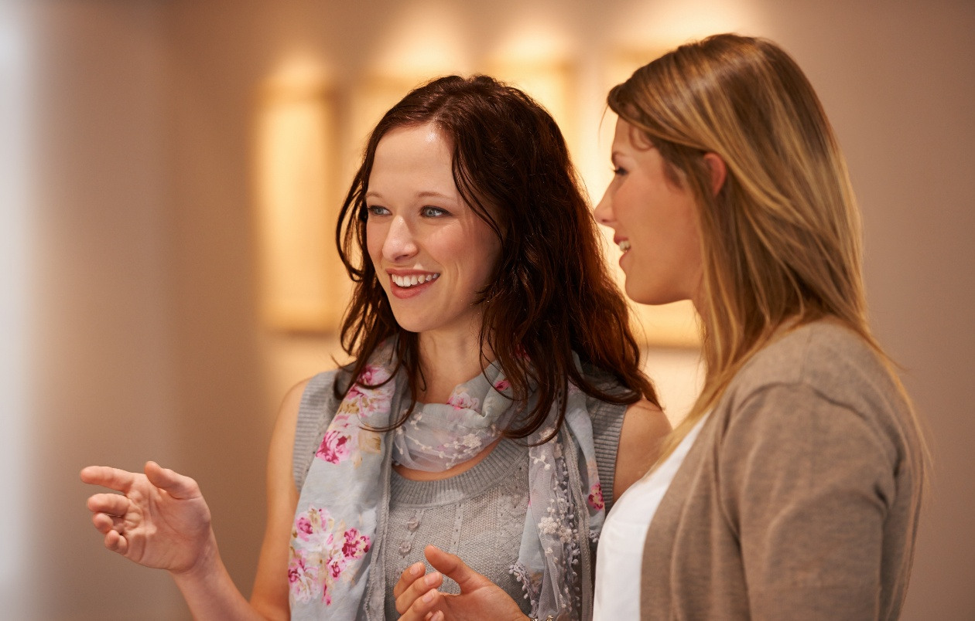
ЕДИНСТВО ЧРЕЗ СКРОМНОСТ
„...в смирение ценете другите повече от себе си, не търсете собствените си интереси, а всеки от вас интересите на другите.“ (Филипяни 2:3б-4)
Формулата за единство, която Павел предлага, не е нещо външно, а вътрешно отношение: смирение. Освен че това е характерна черта на Исус, Той насърчава слушателите Си да бъдат смирени (Матей 11:29; 18:4; 23:12).
За да постигнем тази смиреност, Павел предлага да считаме другите за по-важни от нас самите (Филипяни 2:3). Но не сме ли всички равни пред Бога? Не трябва ли да има равенство, за да има единство?
Павел не казва, че сме по-нисши от другите, а че трябва да се считаме за такива. Както слугата търси доброто на господаря си, така и ние трябва да търсим доброто на онези, които считаме за по-висши от нас (Фил. 2:4).
За да можем да помагаме на другите, трябва да се научим да ги слушаме и да разбираме тяхната гледна точка. Всичко това без съмнение е дело на Светия Дух.

Slide 6

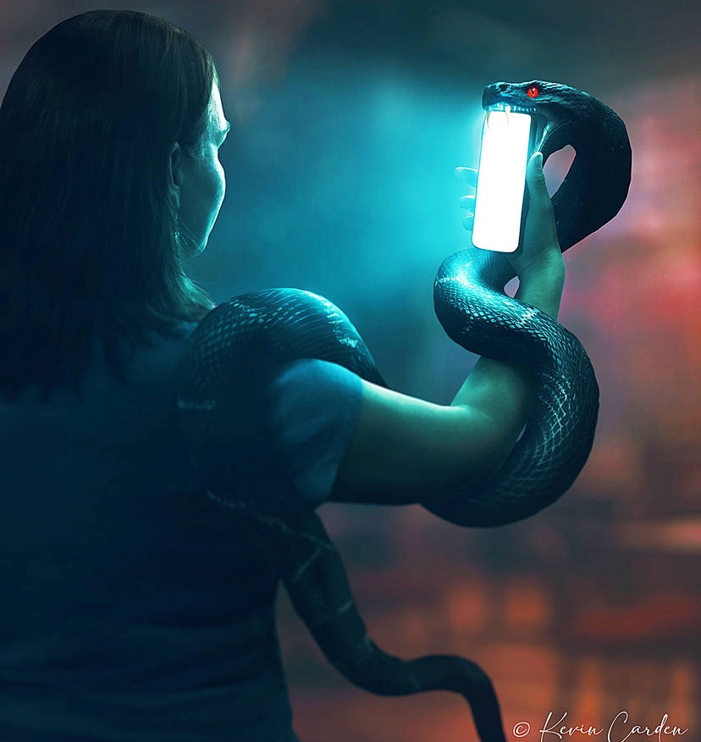

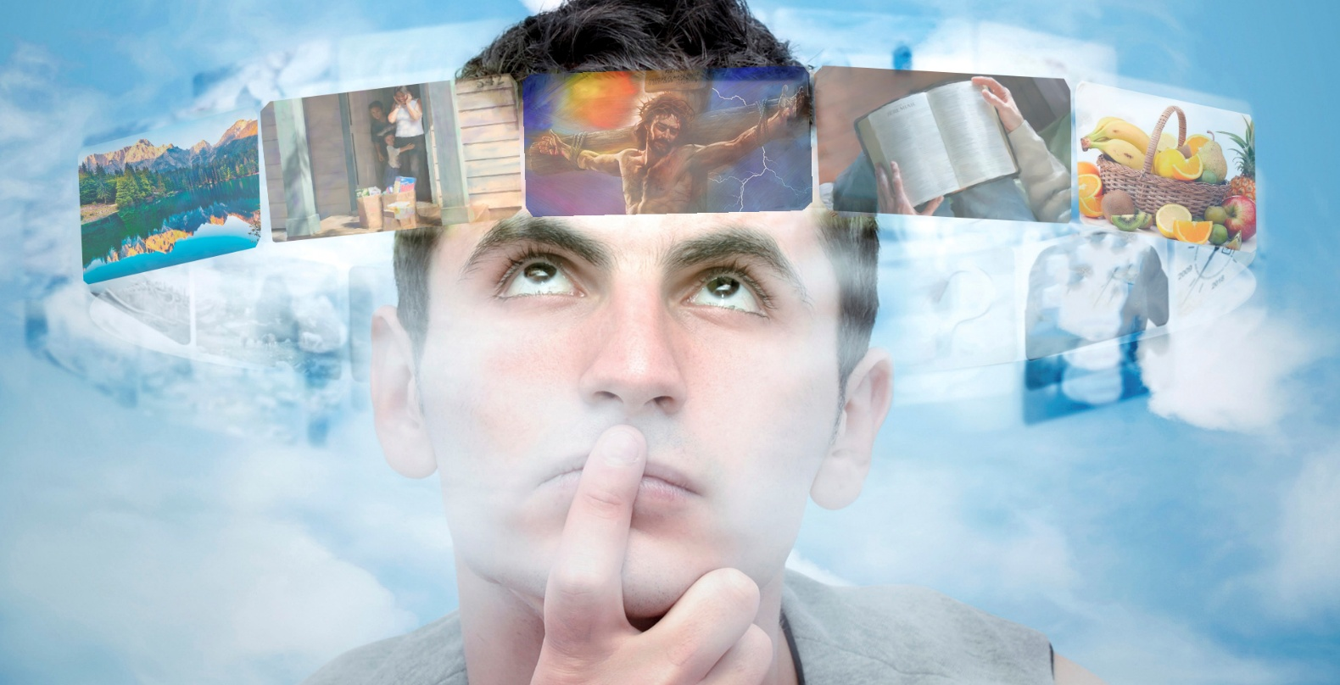
МИСЛЕТЕ КАТО ИСУС
„Нека бъде във вас същото съзнание, което беше и в Христос Исус“ (Филипяни 2:5 NKJV)
Как се формират нашите мисли? Чрез „пътищата на душата”, тоест чрез нашите сетива. Всичко, което четем, виждаме или чуваме, ни формира по някакъв начин. И, разбира се, Сатана бомбардира нашите сетива, за да моделира нашите умове според своя начин на мислене.
Павел е радикален. Той не само ни приканва да внимаваме в мислите си, но ни моли да мислим както е мислил Христос (Филипяни 4:8; 2:5).
Може би с голямо усилие можем да постигнем първото. Но промяната на ума ни, за да се съобрази с ума на Исус, може да бъде извършена в нас само от Светия Дух.
Това е така, защото нашите мисли са плътски, а сърцето ни е измамно (Еремия 17:9). Духът ще преобрази нашия плътски ум в духовен ум, като този на Христос (Римляни 8:1, 5).

Slide 7

Е. Г. Уайт (Патриарси и пророци, стр. 436)
„Но имаме работа за вършене, за да устоим на изкушението. Тези, които не искат да станат жертва на сатанинските хитрости, трябва да пазят добре пътищата на душата си; трябва да избягват да четат, гледат или слушат това, което предизвиква нечисти мисли. Умът не трябва да се оставя да блуждае безцелно по всяка тема, която врагът на душите може да предложи.“

Slide 8

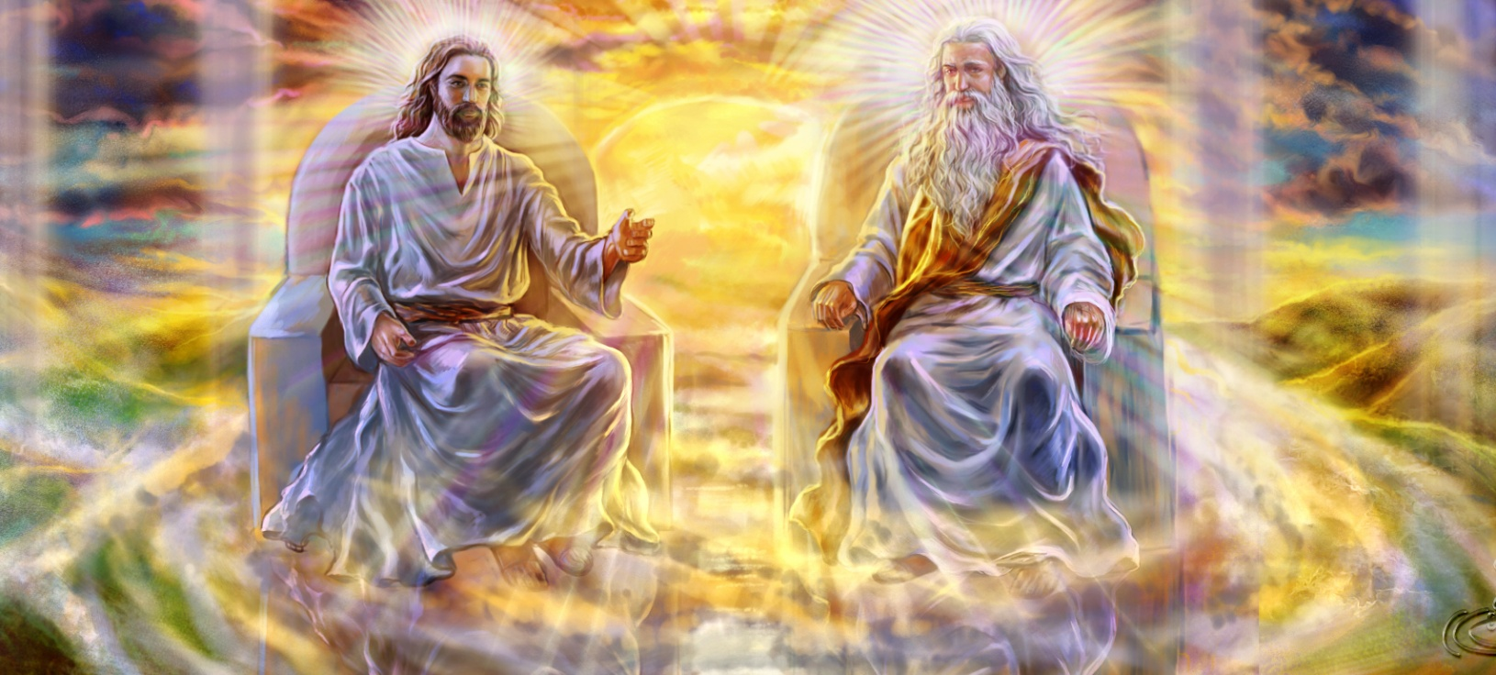


НАГЛАСАТА НА ИСУС (1)
„Който, макар да беше в образа на Бога, не счете за грабеж да бъде равен на Бога” (Филипяни 2:6)
Павел подчертава три качества на Исус:
Той се отказа от божествените си привилегии (Фил. 2:6)
Стана човек, за да ни служи (Фил. 2:7)
Смирено се подчини във всичко, дори до смърт (Фил. 2:8)
Като Създател, Той стана създание. Той прие да бъде малтретиран и да умре на кръста, за да ни изкупи.
Въпреки че е равен на другите две Личности на Божеството, подчинението на Исус на волята на Отца винаги е било съвършено. Никога не е имало момент, в който Той да е отказал да се подчини.
Когато мислим за това, можем само да се поклоним и да почитаме нашия чудесен Спасител.
Той е наш пример за подражание. Трябва да сме готови да се смирим и да се жертваме за доброто на другите.

Slide 9


НАГЛАСАТА НА ИСУС (2)
„И безспорно велика е тайната на благочестието: Бог се яви в плът, оправда се в Духа, видян от ангелите, проповядван сред езичниците, повярван в света, възнесен в слава”
(1 Тимотей 3:16)
Удивителното снизхождение на Христос да стане човек ще бъде предмет на изучаване за изкупените през цялата вечност.
Невероятно е, че безкрайното и вечно Същество стана ограничено човешко същество, подчинено на смъртта. Това е това, което Павел нарича „тайната на благочестието” (1 Тим. 3:16).
Исус премина от всеобщо върховенство към абсолютно робство. Това е точно обратното на това, към което се стремеше Луцифер, който, като слуга, желаеше всеобщо върховенство.
Този пример ни призовава да се откажем от егоизма си и желанието си да ни служат, и да ги заменим с смирение и готовност да служим на другите.

Slide 10

„Бог позволява на всеки човек да проявява своята индивидуалност. Той не желае никой да потапя ума си в ума на друг смъртен. Тези, които желаят да се променят в ума и характера си, не трябва да гледат към хората, а към божествения Пример. Бог отправя покана: „Нека този ум бъде във вас, който беше и в Христос Исус.“ Чрез обръщане и преобразуване хората трябва да получат ума на Христос.“
Е. Г. Уайт (Да го позная, 8 май)

